Slide 1
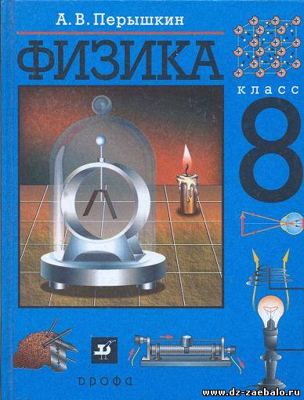
«Үткәргечләрне параллель тоташтыру.»
Физика 8 класс
Бөрбаш урта мәктәбенең физика укытучысы Мифтахов Фуат Раифович

Slide 2
«Нәрсәнедер өйрәнүнең иң яхшы ысулы – үзең ачу»
Джордж Пойя

Slide 3
Искә төшерик:
1) Рәсемдә күрсәтелгәнчә тоташтыру ничек атала:
+
-
R₁
R₂
2) Рәсемдәге тоташтыру өчен дөрес булырлык итеп формулаларны язып бетерегез:
I I₁ I₂
R R₁ R₂
U U₁ U₂
3) Бер – бер артлы тоташтыруның нинди үзлекләре бар?

Slide 4
Сораулар:
1) Рәсемдә күрсәтелгәнчә тоташтыруның нинди үзенчәлекләре бар?
I₂
U=U₁=U₂
+
R₁
А
В
-
I = I₁ + I₂
I
R₂
I₁
2) Каршылыкларның һәрберсендәге һәм гомуми чылбырдагы көчәнешне үлчәү өчен вольтметрны ничек тоташтырырга?
3) Чылбырдагы тулы токның һәм каршылыклардагы токларның юнәлешләрен схемада күрсәтегез

Slide 5
Сораулар:
1) Рәсемдә күрсәтелгәнчә тоташтыруның нинди үзенчәлекләре бар?
I₂
U=U₁=U₂
+
R₁
А
В
-
I = I₁ + I₂
I
R₂
I₁
4) Параллель тоташтырганда гомуми каршылык турында нәрсә әйтергә мөмкин?
I = I₁ + I₂
Ом законы буенча:

Slide 6
Күрсәтелгән ток зурлыкларын үлчәү өчен чылбырга амперметрлар тоташтырыгыз
I₁ ; I₂ ; I_{тулы}
R₁
R₂

Slide 7
Дөреслеген тикшерик
А
А
R₁
А
R₂

Slide 8
Күрсәтелгән көчәнешләрне үлчәү өчен чылбырга вольтметрлар тоташтырыгыз
U₁ ; U₂ ; U_{тулы}
R₁
R₂

Slide 9
Дөреслеген тикшерик
R₁
R₂
V

Slide 10
Электр чылбыры параллель тоташтырылган ике каршылыктан тора. Билгесез зурлыкларны табып, таблицаны тутырыгыз.
R₁ | R₂ | I₁ | I₂ | U₁ | U₂ | I | U | R
2Ом | 3Ом | 0,5А
4Ом | 3Ом |  |  | 24В
2Ом |  |  | 2А | 10В

Slide 11
R₁ | R₂ | I₁ | I₂ | U₁ | U₂ | I | U | R
2Ом | 3Ом | 0,5А | 0,33А | 1В | 1В | 0,83А | 1В | 5/6Ом
4Ом | 3Ом | 6А | 8А | 24В | 24В | 14А | 24В | 7/12Ом
2Ом | 5Ом | 5А | 2А | 10В | 10В | 7А | 10В | 0,7Ом

Slide 12
Параллель тоташтыруның өстенлекләре:
Барлык приборлар бер үк көчәнеш астында эшли
Бер кулланучыны чылбырдан өзгән очракта да, калганнары эшләвен дәвам итә
Чылбырга каршылыкларны параллель тоташтырган саен, тулы каршылык кими бара.

Slide 13
Бирелгән таблицадагы сорауларга җавап бирегез
Нәрсә белә идем | Нәрсә белдем | Нәрсә белән килешмим | Нәрсә аңлашылмады

